Slide 1
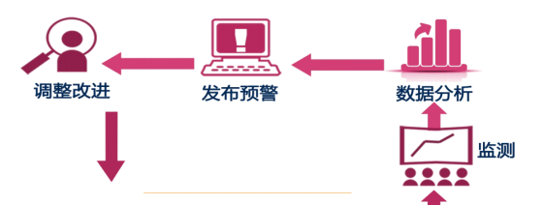
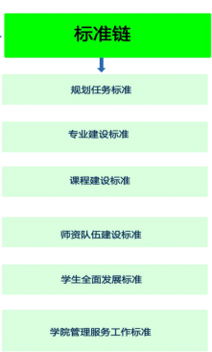
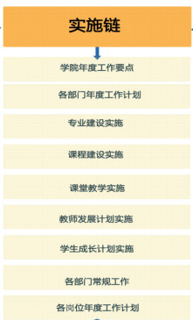
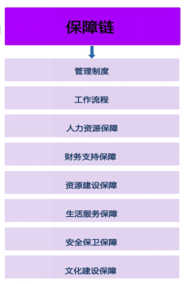
内部质量保证体系运行示意图
智能校园管理平台：专业发展中心（课程、课堂）教师发展中心、学生全面发展中心、学院质量管理平台

Slide 2
2.构建目标体系，形成目标链
依据学院“十三五”事业发展规划及其子规划，构建由学院总体发展目标、各子规划目标、系院部发展规划目标、部门年度工作目标、专业建设目标、课程建设目标、教职工职业生涯发展规划、学生职业生涯发展规划等构成的层级分明、内容关联的目标体系，即形成目标链。

Slide 3
2.构建目标体系，形成目标链
目标体系
总体目标：国内一流、国际水准
专业建设规划
课程建设规划
师资队伍
建设规划
学生全面
发展规划
内部质量保证
体系建设规划
校园文化
建设规划
信息化建设规划
继续教育
建设规划
专业1
专业2
专业
...
课程1
课程2
课程...
教师职业生涯发展规划
学生职业生涯发展规划
教师1
教师2
教师...
学生1
学生2
学生...

Slide 4
2.构建目标体系，形成目标链
6大建设项目
国内一流
国际水准
39个量化指标
55个国家级标志性成果
148个省级标志性成果

Slide 5
2.构建目标体系，形成目标链
服务国家战略，围绕山东省产业转型升级发展需要，对接淄博市化工、机械、建材等传统优势主导产业和新材料、生物医药、机电装备制造三大优势产业，以及发展迅速的现代服务业和新兴服务业，发挥地方综合性高职院校优势，重点建设智能制造、财经商贸、生化药品、医药健康以及土木建筑等五大专业群，形成“优势专业引领、骨干专业支撑、特色专业带动”的专业组群发展架构，不断提升专业服务区域经济发展能力。
智能制造
专业群
财经商贸
专业群
生化药品
专业群
医药健康
专业群
土木建筑
专业群
以德国“工业4.0”为标杆，对接“中国制造2025”战略，适应区域制造业转型升级需求，高规格设计、高水平建设智能制造专业群。
以国际商科教育为标杆，适应“互联网+现代服务业”新需求，加强创新创业教育，培养具有国际视野的复合型、创新型财经商贸人才。
依托化工、药品支柱产业和区域内的研发平台，校企协同创新，打造区域生化药品技术技能积累高地，促进人才培养、技术服务、产品研发，助推区域经济绿色、可持续发展。
适应“互联网+医药健康”的新需求，引领区域医药健康类专业发展，满足多层次、多样化健康保障需要；积极实施“走出去”战略，开展国际化医药健康服务，提升医药健康专业群服务发展能力和国际化水平。
主动适应建筑行业向装配化、信息化及土建装修一体化转型升级需要，创新人才培养模式，优化课程体系，打造对接行业转型升级、具有引领优势的土木建筑专业群。

Slide 6
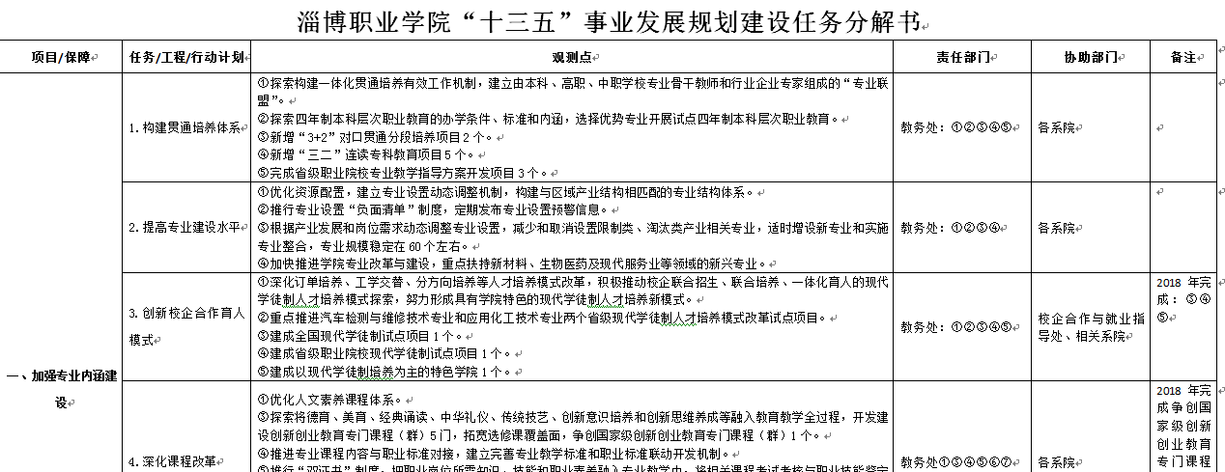
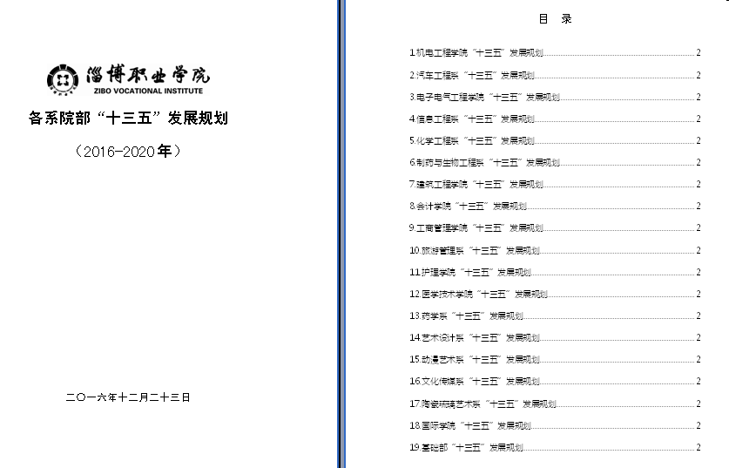
2.构建目标体系，形成目标链

Slide 7
3.构建标准体系，形成标准链
依据学院目标体系，制定完善各部门工作标准、专业分类建设标准、课程分类建设标准、各专业建设标准、各课程建设标准、师资队伍建设标准、学生全面发展标准等，确保呼应与支撑相关发展目标，构建由各层面工作标准构成的内容关联、相对独立的标准体系，即形成标准链。

Slide 8
3.构建标准体系，形成标准链
标准体系
学校层面
专业建设
课程建设
师资队伍
学生全面发展
办学条件
后勤保障
信息化水平
.
.
.
专业条件
专业运行
培养规格
专业开发
课程开发
教学设计
教学运行
课程管理
教师成长
教师保障
思想政治素质
科学文化素养
身心健康素质
实践能力素质

Slide 9
专业建设标准要素
3.构建标准体系，形成标准链
师资队伍配备
建设经费配备
专业实训条件
专业条件
标准
培养方案制定
课程标准建设
专业资源建设
专业发展
规划
教学运行保障
课堂教学管理
顶岗实习管理
专业开发
标准
专业运行
标准
培养规格
标准
学生职业发展
学生专业技能
毕业生职业发展

Slide 10
课程建设标准要素
3.构建标准体系，形成标准链

Slide 11
3.构建标准体系，形成标准链
新任教师
师资队伍建设标准要素
品行、学历、学位、专业、资格
合格教师
新任教师
师德、教学能力、双师素质、教学质量
保障标准要素：
研修培训、双师素质培养、职称评聘
生师比、学历结构、年龄结构
诊断机制、薪酬机制、激励机制
合格教师
骨干教师
师德、专业水平、双师素质、教研能力、教学质量
骨干教师
专业带头人
专业带头人
师德、专业水平、组织领导能力、社会服务能力
专家
专家
师德、专业水平、教科研能力、社会服务能力
教师成长“年轮”：新任教师→合格教师→骨干教师→专业带头人→专家

Slide 12
学生全面发展标准要素
3.构建标准体系，形成标准链
科学文化素养
学习态度
学习成绩
实操技能
拓展能力
思想政治素质
政治表现
思想水平
道德品质
法制观念
集体观念
劳动观念
生活态度
身心健康素质
身体素养
运动能力
自我评价
人际关系
社会适应
心理行为
实践能力素质
创新能力
组织协调能力
社会活动能力

Slide 13
4.制定实施计划，形成实施链
依据学院目标体系和标准体系，各部门发挥主体作用，以服务对象需求为中心、以问题为导向，认真研究、主动创新，抓住“事前、事中、事后”三个环节推进各项工作，在工作过程中实时分析数据、发布预警、诊断问题、及时改进，向更高的目标发展，形成循环提升的质量改进螺旋。

Slide 14
4.制定实施计划，形成实施链
学校层面：在梳理各项工作流程的基础上，制定诊改工作指导性意见，由质量控制与绩效考核办公室、教务处、组织人事处、学生处牵头负责学院、专业、课程、教师、学生等5个层面内部质量保证体系的统筹工作。
各个部门：参考学校的总体设计，结合部门工作实际，建立本部门独具特色、富有实效的内部质量保证体系。

Slide 15
4.制定实施计划，形成实施链
专业建设质量改进螺旋
每个采集点设置标准值、目标值、预警值，及时发布数据预警
实现指标数据的多维度对比
建设省优质校5个一流专业群，建设不少于5个院级重点建设专业群
设置专业建设质量、专业基础条件、教学运行、专业建设成效等4个一级指标
调整改进
发布预警
数据分析
过程监测
专业建设规划
专业标准
专业建设计划
年度目标任务
专业建设实施
学院年度报告和各专业质量报告
建设专业发展中心、33个采集点实时数据采集
改进提升
专业质量报告
学院考核性诊断
专业自我诊断

Slide 16
4.制定实施计划，形成实施链
课程建设质量改进螺旋
调整改进
发布预警
数据分析
监测
课程建设目标
课程标准
教学计划
教学资源
教学实施
专业发展中心（课程、课堂）
教学反思
改进提升
学习创新
激励
考核性诊断
课程自我诊断

Slide 17
4.制定实施计划，形成实施链
教师发展质量改进螺旋
调整改进
发布预警
数据分析
监测
师资队伍
建设目标
教师发展标准
发展计划
组织
工作实施
教师发展中心
改进提升
学习创新
激励
考核性诊断
教师自我诊断

Slide 18
4.制定实施计划，形成实施链
学生全面发展质量改进螺旋
调整改进
发布预警
数据分析
监测
学生全面
发展目标
学生全面发展标准
学生综合素质测评体系
组织
实施
学生全面发展中心
改进提升
学习创新
激励
考核性诊断
学生自我诊断

Slide 19
4.制定实施计划，形成实施链
2017年上半年的重点工作任务：
教务处负责统筹专业发展中心（课程、课堂）的建设
组织人事处负责统筹教师发展中心的建设
学生处负责统筹学生全面发展中心的建设

Slide 20
4.制定实施计划，形成实施链

Slide 21
4.制定实施计划，形成实施链

